Slide 1


технологии распознавания объектов на изображении и автоматического перевода текстов
Итоговая аттестационная работа
по программе профессиональной переподготовки
«Разработка приложений искусственного интеллекта»
Слушатель: Аухадеев Авер Эрикович
Хамитов Ренат Минзашарифович
Исмагилов Ильдар Рашидович
Сафиуллин Булат Ирекович
Группа:
Руководитель: Созыкин Андрей Владимирович

Slide 2

ОПИСАНИЕ ЗАДАЧИ
Формулировка задачи
поиск и применение подходящих моделей искусственного интеллекта, необходимого для распознавания объектов и перевода названий объектов, создание удобного для пользователей интерфейса, и развертывание приложения в сети интернет
Цель работы
является разработка приложения, способного производить распознавание объектов на загруженном изображении и вывод названий объектов на нескольких языках.
Задачи
Выбрать подходящие предварительно обученные модели машинного обучения для распознавания объектов и автоматического перевода текста
Интегрировать модели в единое приложение
Реализовать Web приложение на основе этих моделей
Разместить код приложения в репозитории на GitHub
Организовать командную работу в репозитории на GitHub
Настроить развертывание приложения в облачной платформе Streamlit

Slide 3
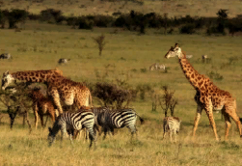
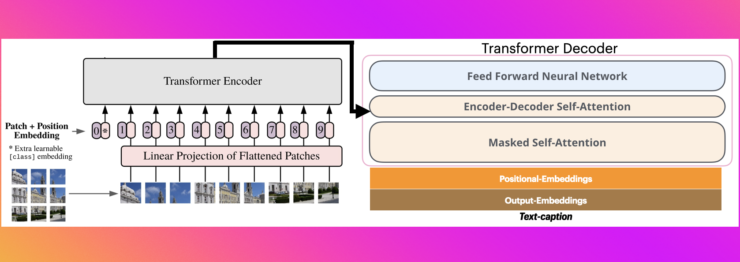
ОПИСАНИЕ ПРЕДВАРИТЕЛЬНО ОБУЧЕННОЙ МОДЕЛИ
Характеристики модели
В качестве модели распознавания объектов использовалась модель nlpconnect/vit-gpt2-image-captioning
https://huggingface.co/nlpconnect/vit-gpt2-image-captioning
На вход модели подается изображение в формате jpg
Выходом модели является текст в формате json с описанием объектов на английском языке
Схема модели
[
{
"generated_text": "a herd of giraffes and zebras grazing in a field "
}
]

Slide 4
ОПИСАНИЕ ПРЕДВАРИТЕЛЬНО ОБУЧЕННОЙ МОДЕЛИ
Характеристики модели
В качестве модели перевода использовалась модель Helsinki-NLP/opus-mt-en-mul based on Marian-NMT
https://huggingface.co/Helsinki-NLP/opus-mt-en-mul
Для доступа к модели использовался API
На вход модели подается список исходного текста в формате json c указанием направления перевода
Выходом модели является список в формате json
В качестве данных для обучения использовался https://huggingface.co/datasets/opus_books
import requests
API_URL = "https://api-inference.huggingface.co/models/Helsinki-NLP/opus-mt-en-mul"
headers = {"Authorization": f"Bearer {API_TOKEN}"}
def query(payload):
response = requests.post(API_URL, headers=headers, json=payload)
return response.json()
output = query({
"inputs": "Меня зовут Вольфганг и я живу в Берлине",
})
{"inputs": [">>rus<< "+en_text, ">>tat<< "+en_text, ">>deu<< "+en_text,]}
[{'translation_text’: перевод на русский’,
'translation_text’: ‘перевод на татарский’},
'translation_text’: ‘перевод на немецкий’]

Slide 5



АРХИТЕКТУРА ПРИЛОЖЕНИЯ
Схема основных компонентов приложения и их взаимодействия:
Модель машинного обучения.
Используемый инструмент для создания приложения (Streamlit, Hosted inference API).
Код приложения Python.
Пользовательский клиент: браузеры.
nlpconnect/vit-gpt2-image-captioning
Hosted inference API
Helsinki-NLP/opus-mt-
en-mul
Hosted inference API

Slide 6
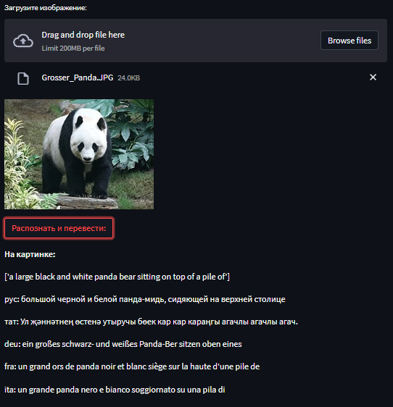
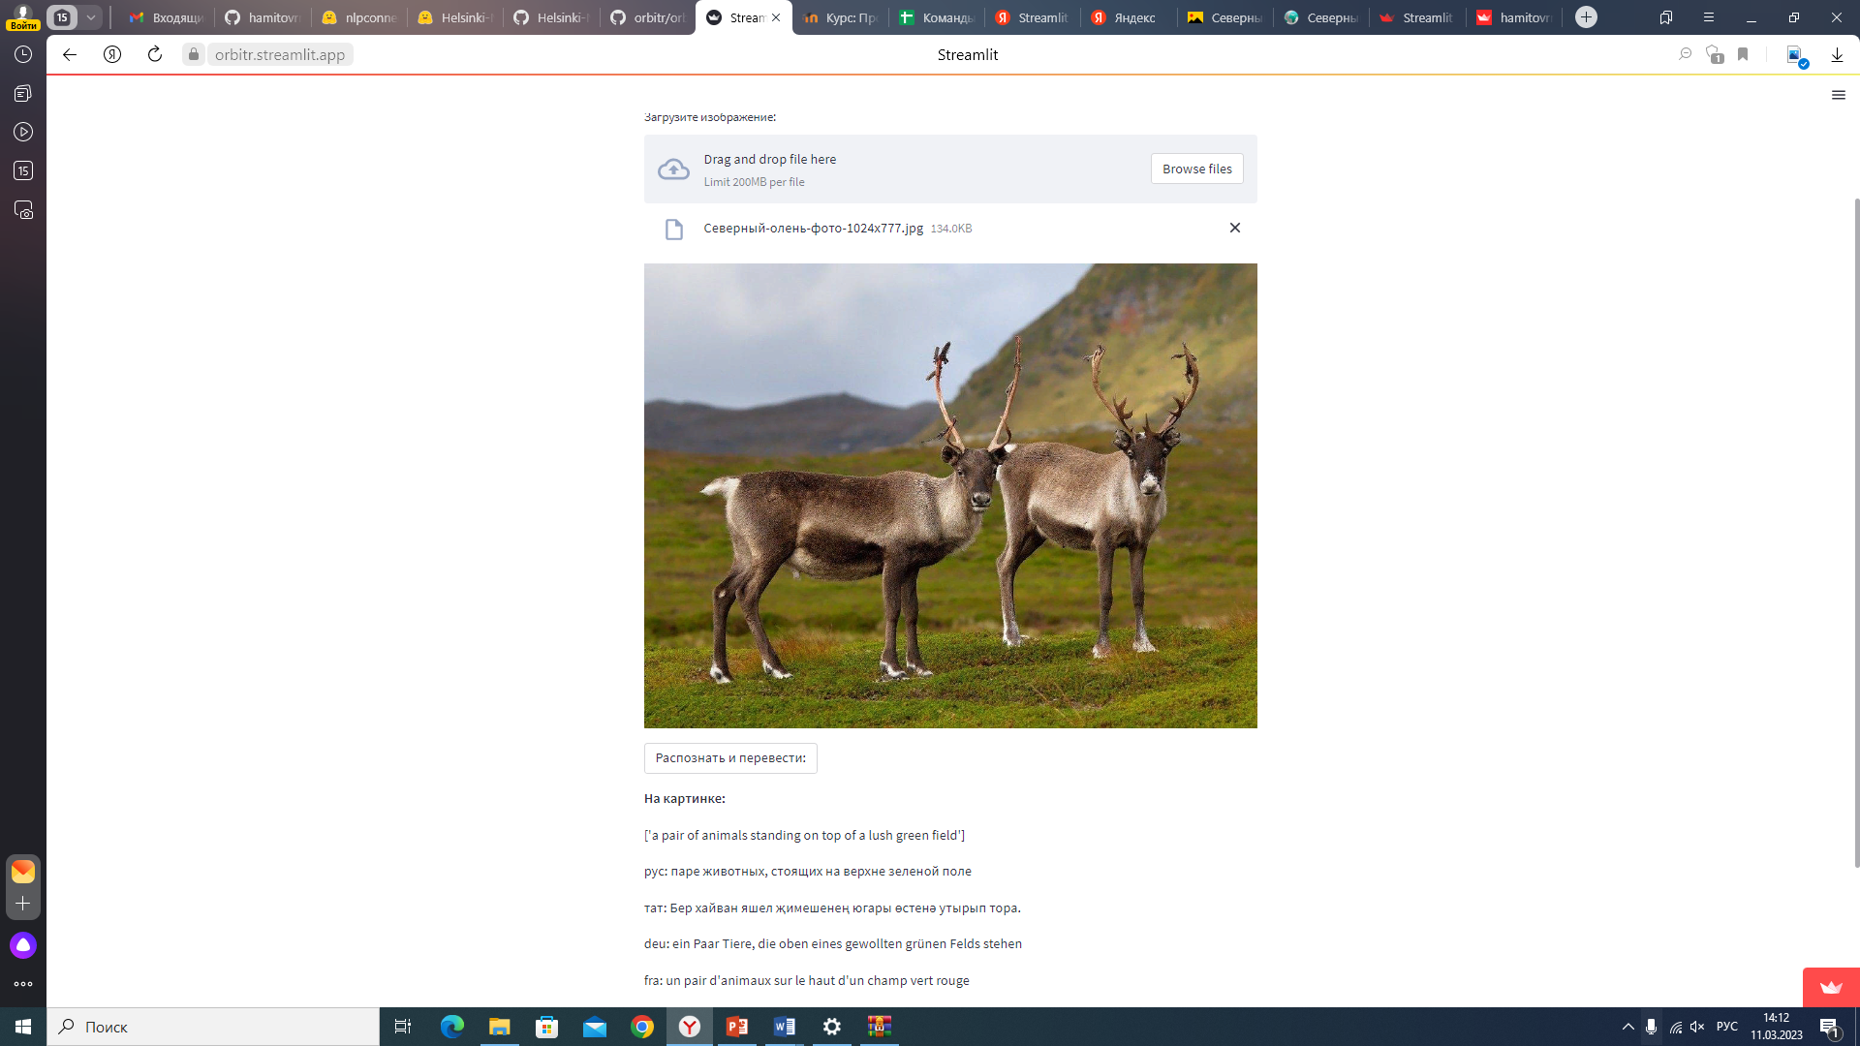
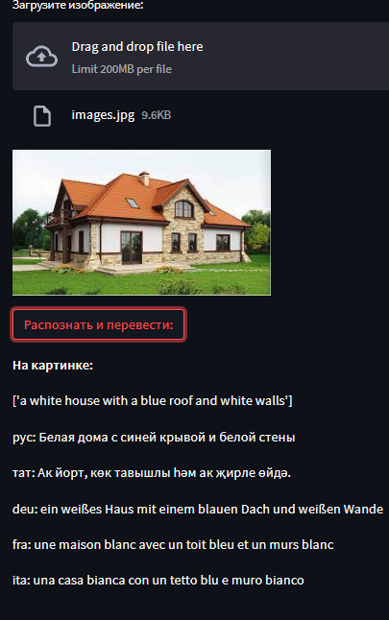
ДЕМОНСТРАЦИЯ ПРИЛОЖЕНИЯ

Slide 7
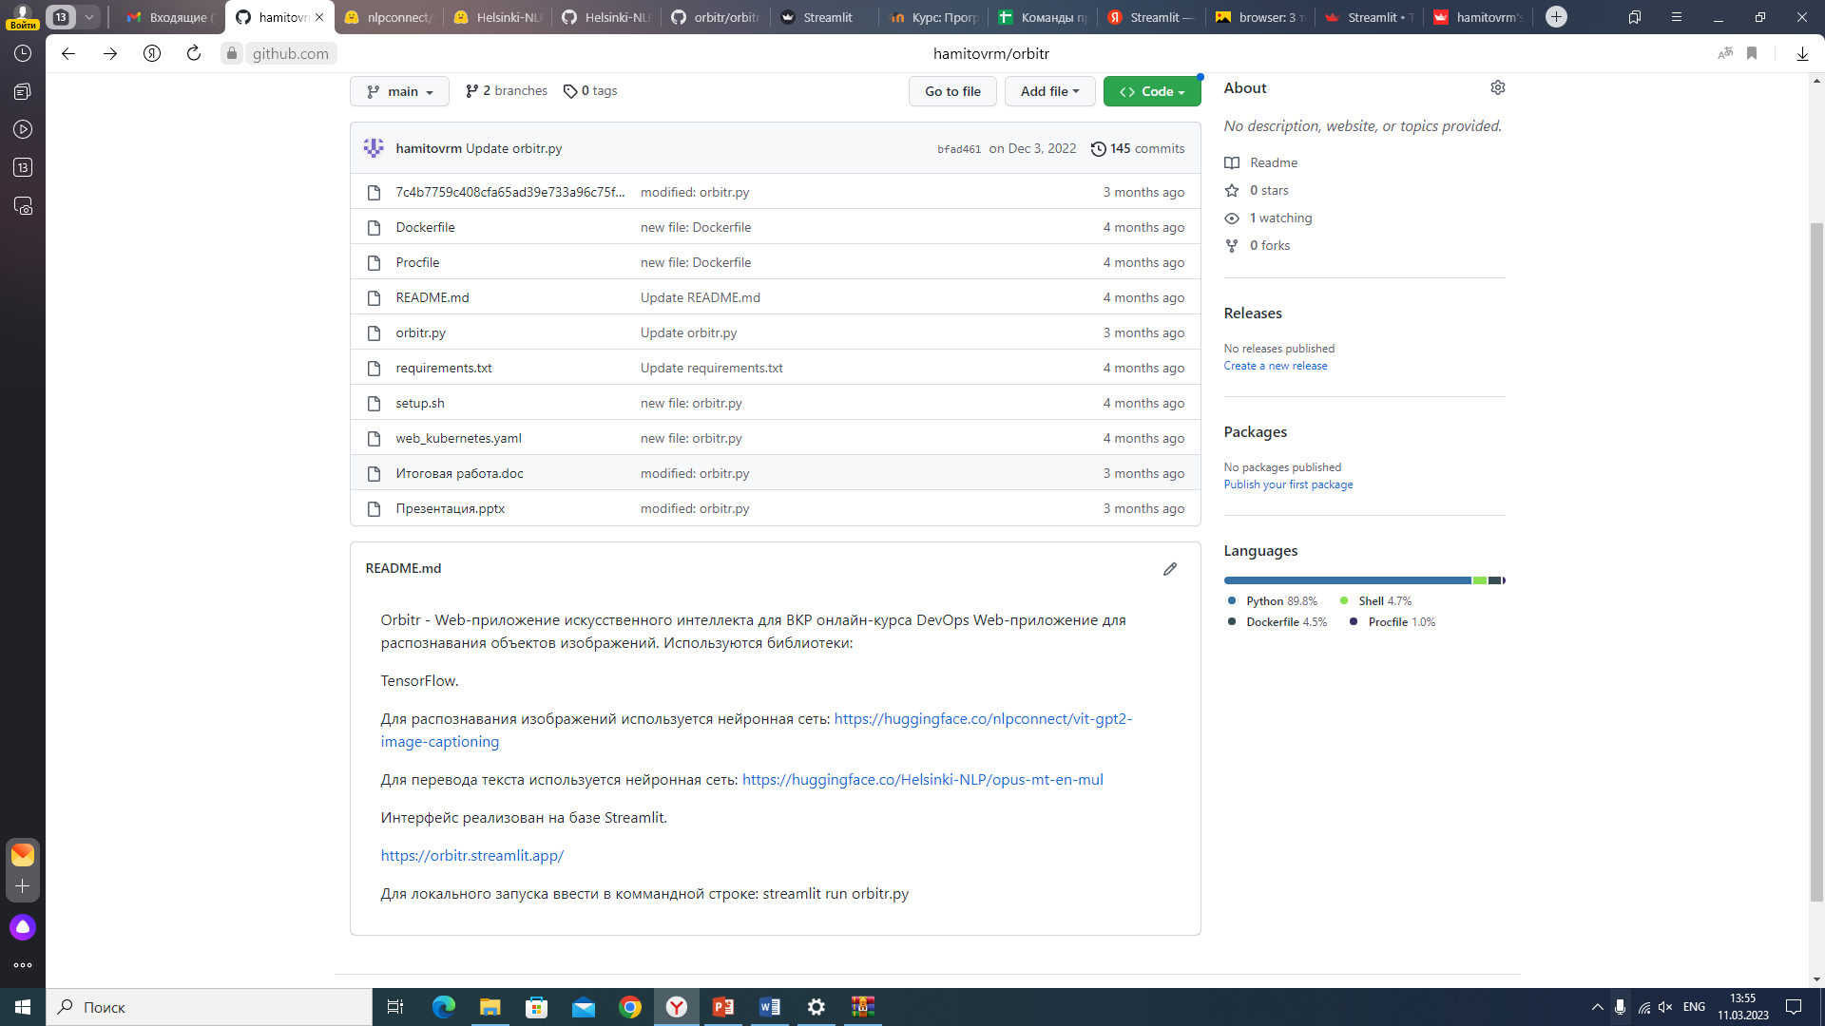
ОРГАНИЗАЦИЯ КОМАНДНОЙ РАЗРАБОТКИ
Репозиторий GitHub
https://github.com/hamitovrm/orbitr
Описание командной работы
Аухадеев Авер Эрикович – документирование
Сафиуллин Булат Ирекович - тестирование
Хамитов Ренат Минзашарифович – разработка
Исмагилов Ильдар Рашидович - презентация

Slide 8
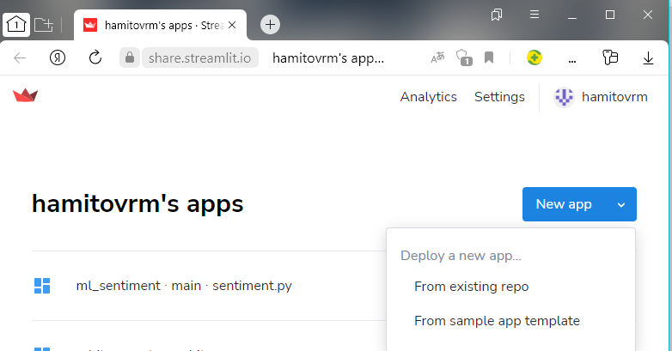
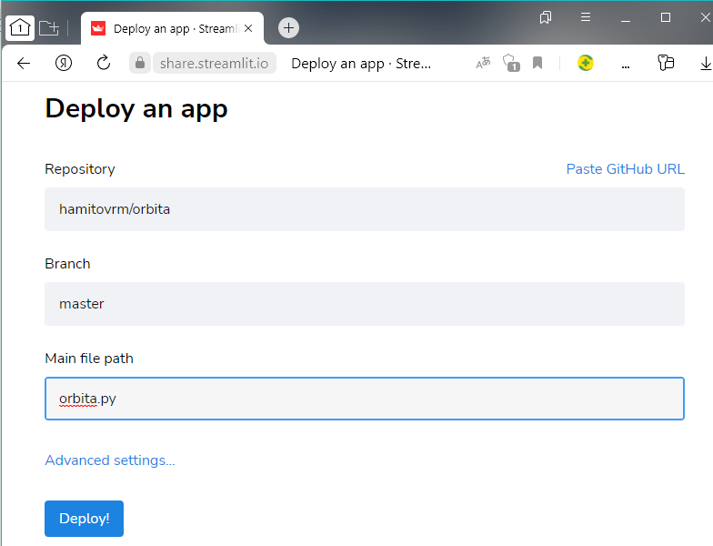
ТЕСТЫ/CI/развертывание в облаке
Приложение было развернуто в облаке streamlit.io с помощью функции New app >> From existing repo

Slide 9
ИТОГИ
Краткое описание полученных результатов
разработка приложения, способного распознавать объекты на изображении и выводить описание нескольких языках
Для приложения были использованы две предварительно обученные модели
nlpconnect/vit-gpt2-image-captioning
Helsinki-NLP/opus-mt-en-mul
Разработанное приложение развернуто на платформе streamlit (https://orbitr.streamlit.app/)
Для реализации командной работы был создан репозиторий на github.
Ссылка на репозиторий с кодом
https://github.com/hamitovrm/orbitr
Планируемые дальнейшие действия
Замена модели машинного перевода не более совершенную
При первом запуске распознавание и перевод выдают ошибку
'a pair of animals standing on top of a lush green field']
TypeError: This app has encountered an error. The original error message is redacted to prevent data leaks. Full error details have been recorded in the logs (if you're on Streamlit Cloud, click on 'Manage app' in the lower right of your app).
Traceback:
File "/home/appuser/venv/lib/python3.9/site-packages/streamlit/runtime/scriptrunner/script_runner.py", line 565, in _run_script exec(code, module.__dict__)
File "/app/orbitr/orbitr.py", line 94, in <module> print_predictions(preds)
File "/app/orbitr/orbitr.py", line 56, in print_predictions st.write('рус: ', tr_test[0]["translation_text"])

Slide 10
СПАСИБО ЗА ВНИМАНИЕ!
Контакты: hamitov@gmail.com

